Slide 1
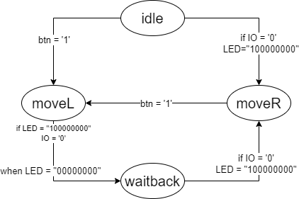
HW6
FSM：
發球

Slide 2
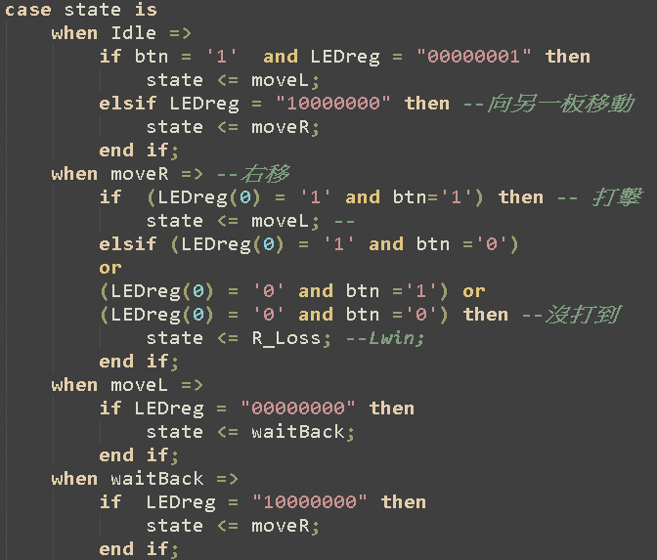
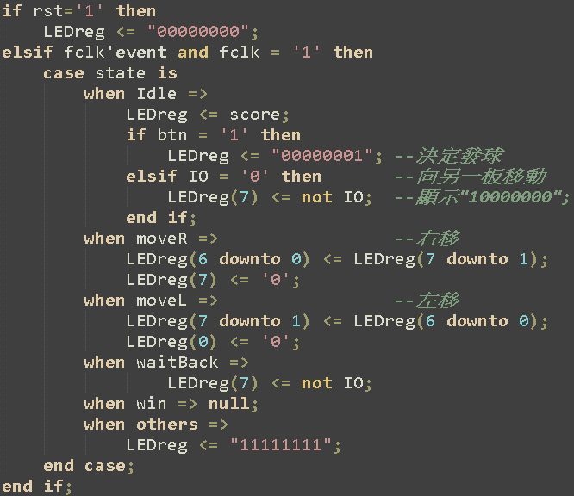
HW6
FSM(高速CLK)：
乒乓位移(除頻CLK)：
發球

Slide 3
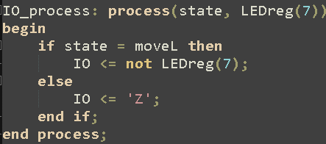
HW6
發球
Inout：
由LED來決定是否要給IO訊號

Slide 4
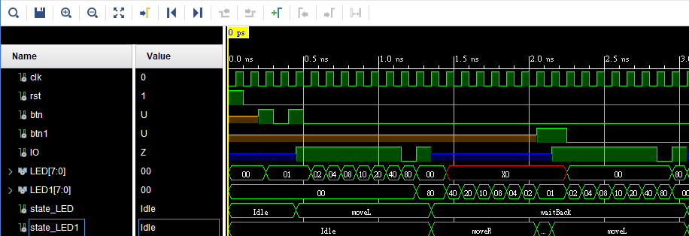
HW6
決定發球
發球
回擊

Slide 5

HW6
影片demo：

